Slide 1

Phân tích chuỗi thời gian và xu hướng
10.1 Time Series • 10.2 Cấu trúc dữ liệu • 10.3 Trend / Seasonality / Noise • 10.4 Decomposition 10.5 Trend Analysis • 10.6 Moving Average • 10.7 Exponential Smoothing • 10.8 ARIMA nhập môn 10.9 Stationarity • 10.10 Đánh giá dự báo • Thực hành Bài 10 Bổ sung theo đề cương: frequency & missing timestamp, rolling statistics, baseline forecast, autocorrelation trực giác, differencing và time-based validation.
Bài 10
1

Slide 2
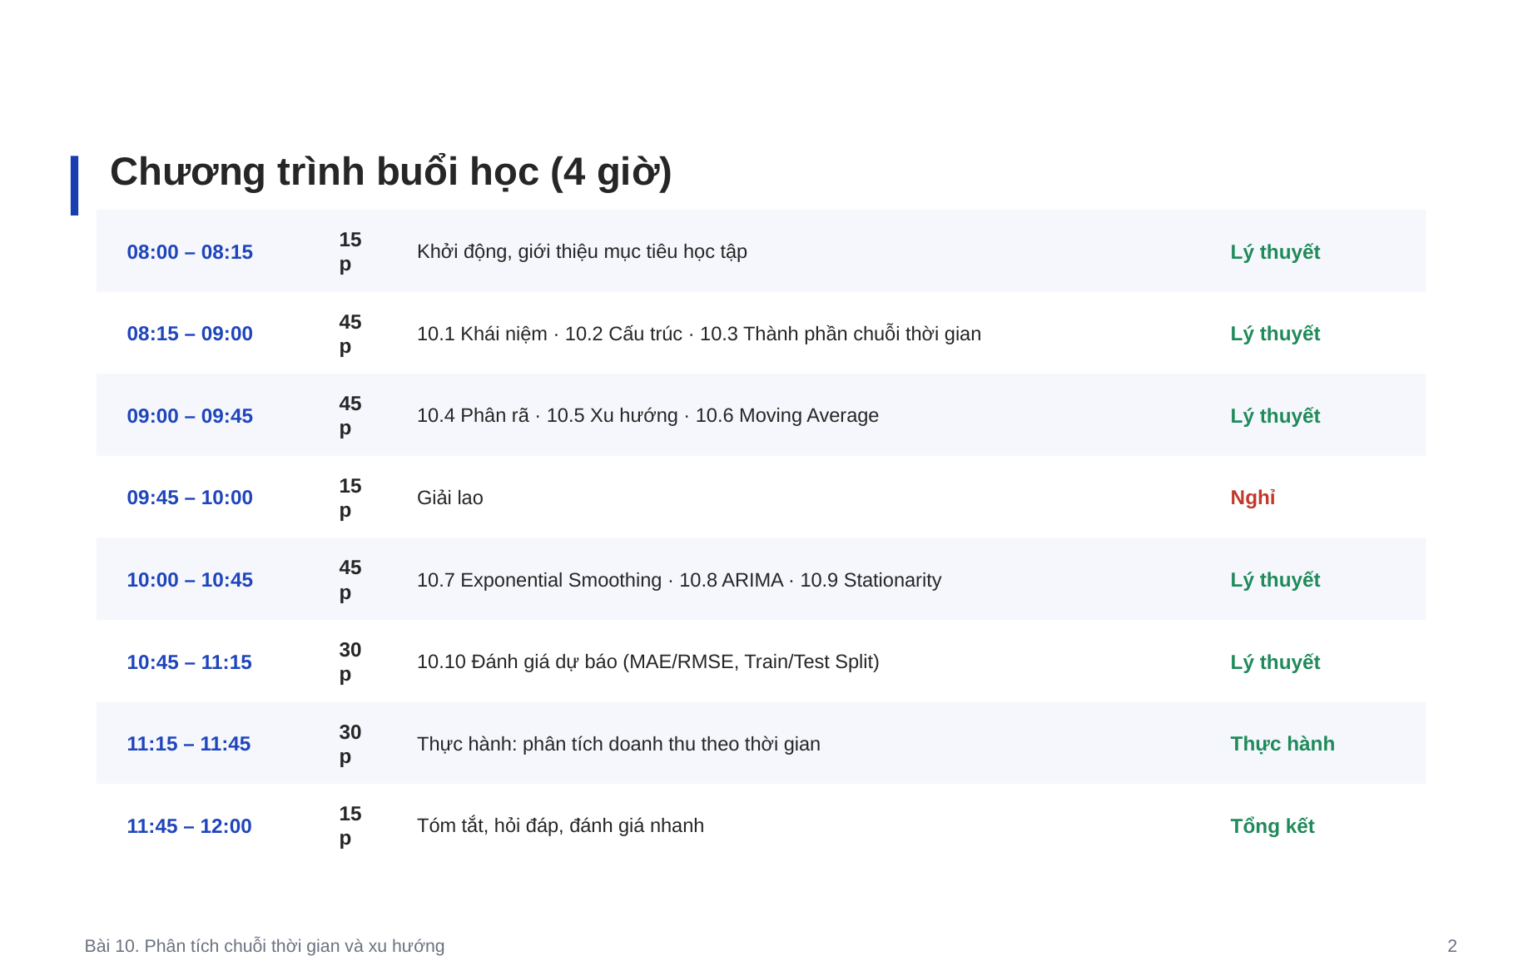
Chương trình buổi học (4 giờ)
2

Slide 3
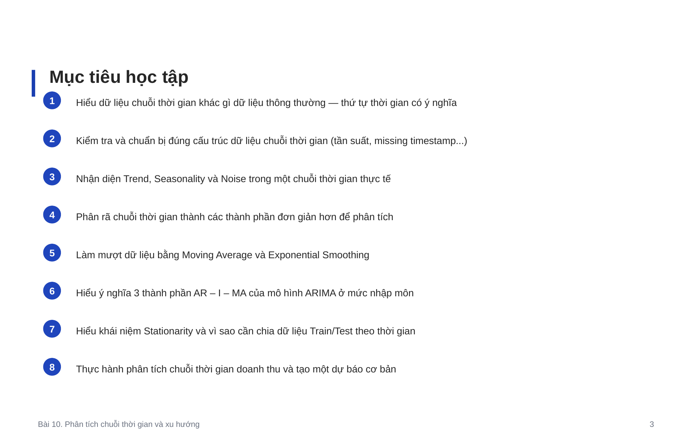
Mục tiêu học tập
3

Slide 4
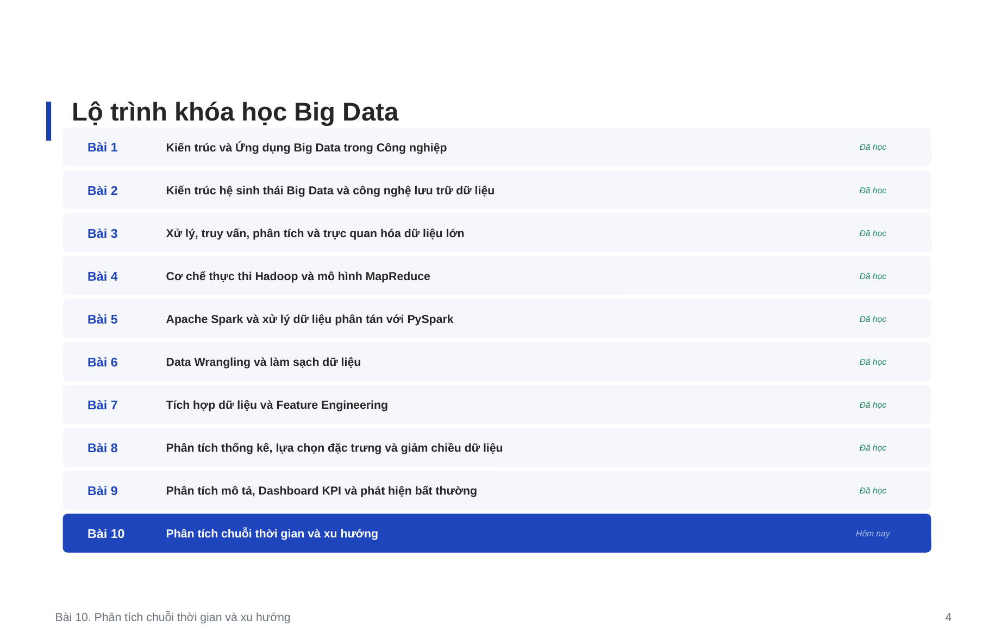
Lộ trình khóa học Big Data
4

Slide 5
PHẦN 10.1
Khái niệm dữ liệu chuỗi thời gian
Thứ tự thời gian có ý nghĩa — không thể tùy ý đảo thứ tự quan sát
5

Slide 6
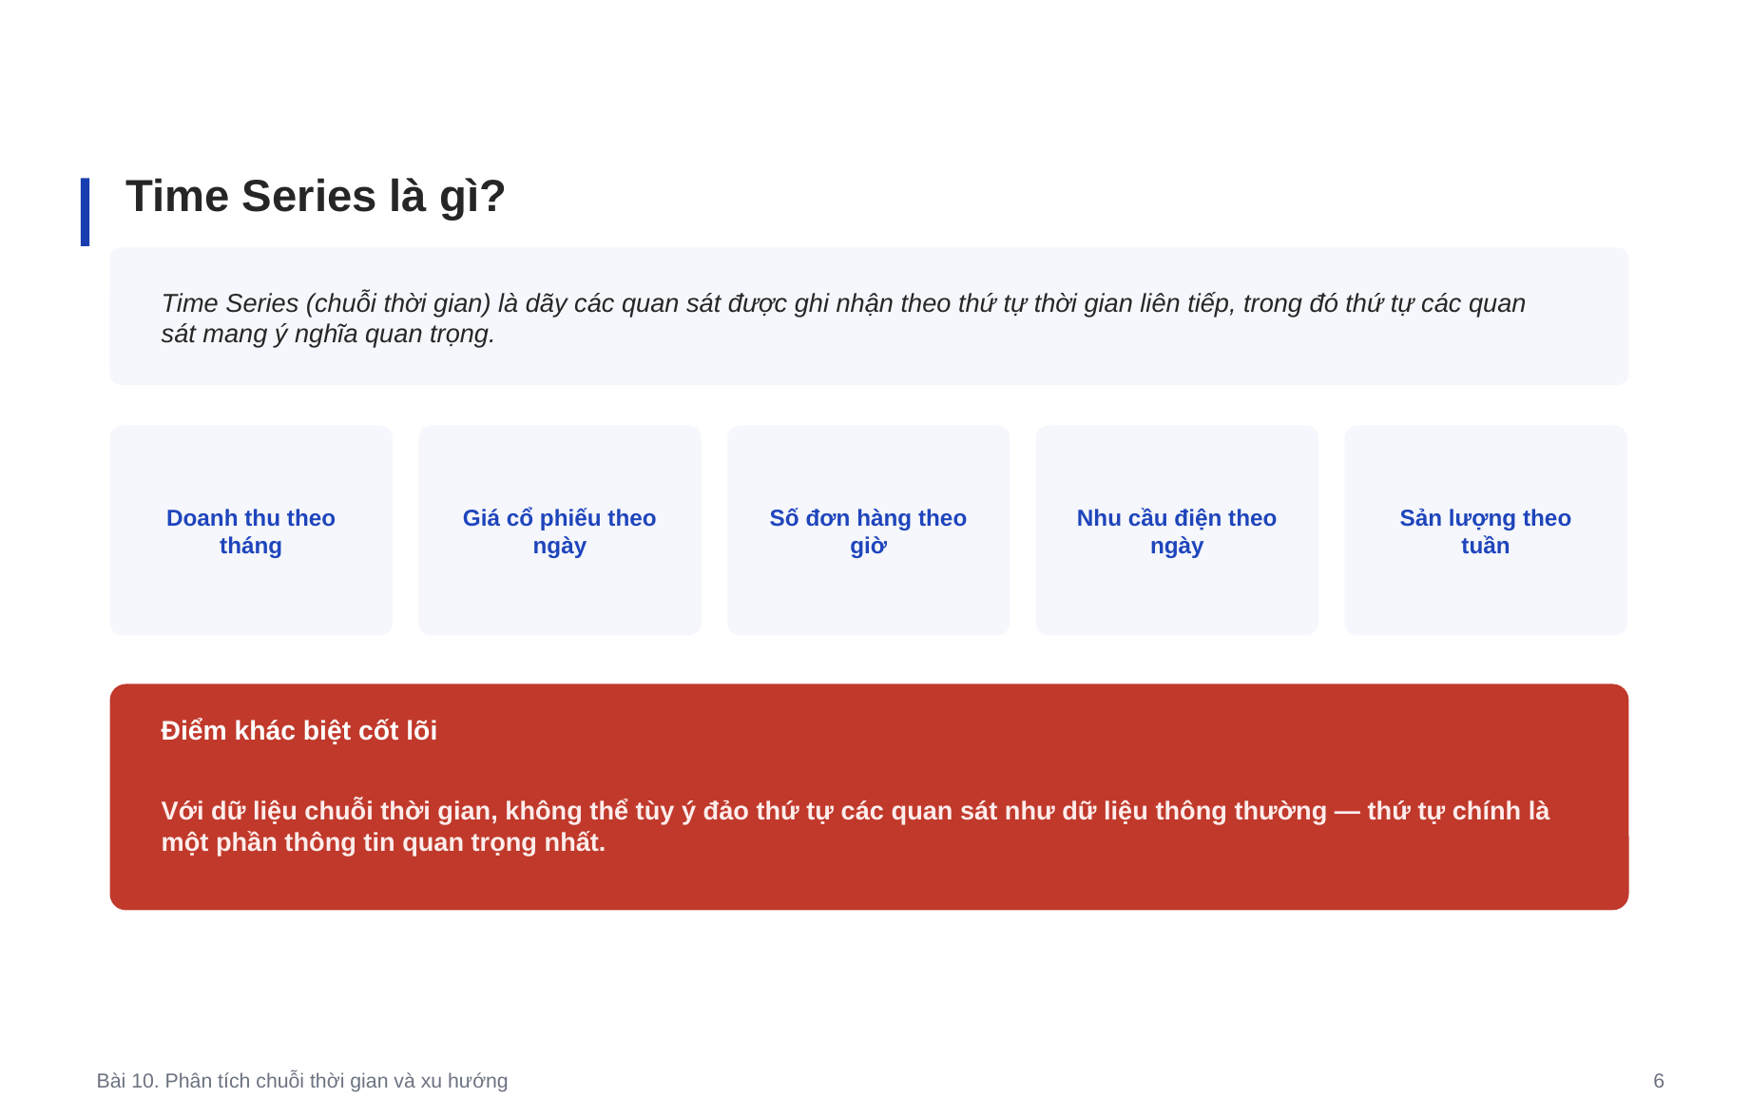
Time Series là gì?
6

Slide 7
Time Series khác dữ liệu bảng thông thường ở đâu?
Đề cương nhấn mạnh phân tích chuỗi thời gian; khác biệt lớn nhất là cấu trúc phụ thuộc theo thời gian.
Order matters
Dependence
Frequency
• Thứ tự thời gian mang thông tin
• Không shuffle tùy ý
• Past → Future
• Giá trị hiện tại có thể phụ thuộc quá khứ
• Có autocorrelation
• Không hoàn toàn độc lập
• Theo giờ/ngày/tháng
• Tần suất phải nhất quán
• Thiếu timestamp cần xử lý
7

Slide 8
PHẦN 10.2
Cấu trúc dữ liệu chuỗi thời gian
Những vấn đề cần kiểm tra trước khi phân tích
8

Slide 9
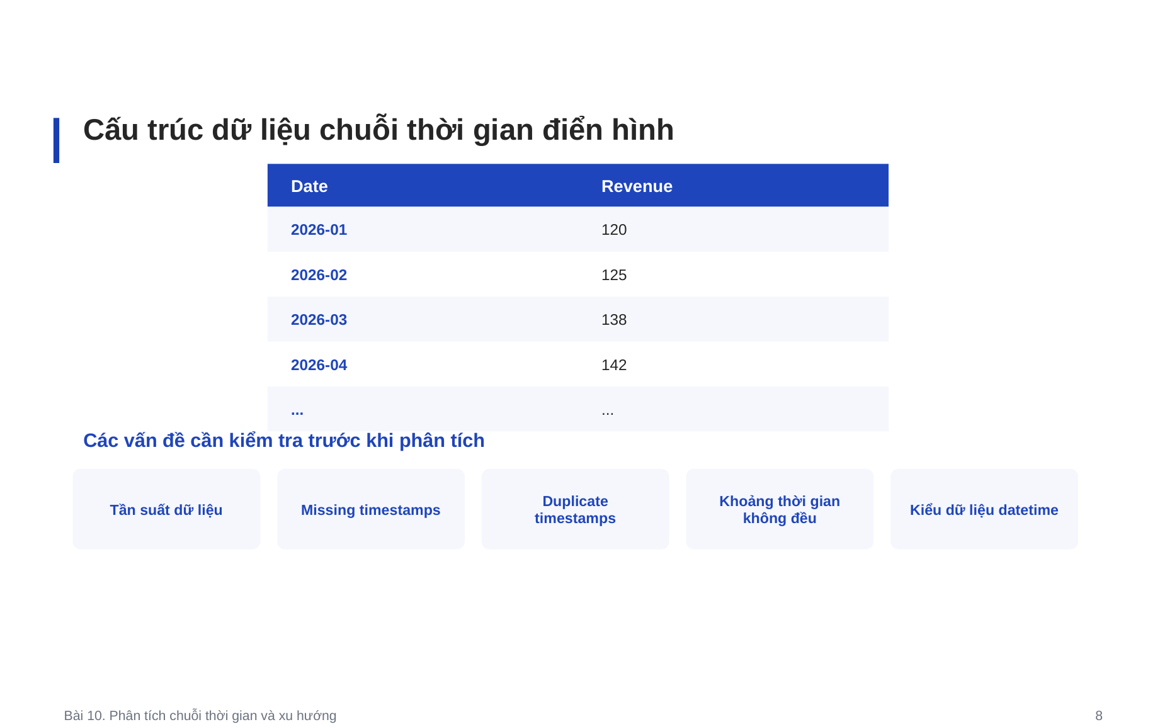
Cấu trúc dữ liệu chuỗi thời gian điển hình
9

Slide 10
Frequency và Missing Timestamp — kiểm tra trước mọi mô hình
Nội dung bổ sung trực tiếp từ slide cấu trúc dữ liệu và phần thực hành monthly_revenue.csv.
Frequency:
Xác định dữ liệu theo giờ, ngày, tuần hay tháng và giữ tần suất nhất quán.
Missing timestamp:
Một mốc thời gian bị thiếu khác với một dòng có giá trị NaN.
Duplicate timestamp:
Cần xác định có phải nhiều giao dịch trong cùng thời điểm hay lỗi dữ liệu.
Resampling:
Có thể tổng hợp từ ngày → tuần/tháng hoặc tạo lưới thời gian đều trước phân tích.
10

Slide 11
PHẦN 10.3
Thành phần của chuỗi thời gian
Trend, Seasonality và Noise
11

Slide 12
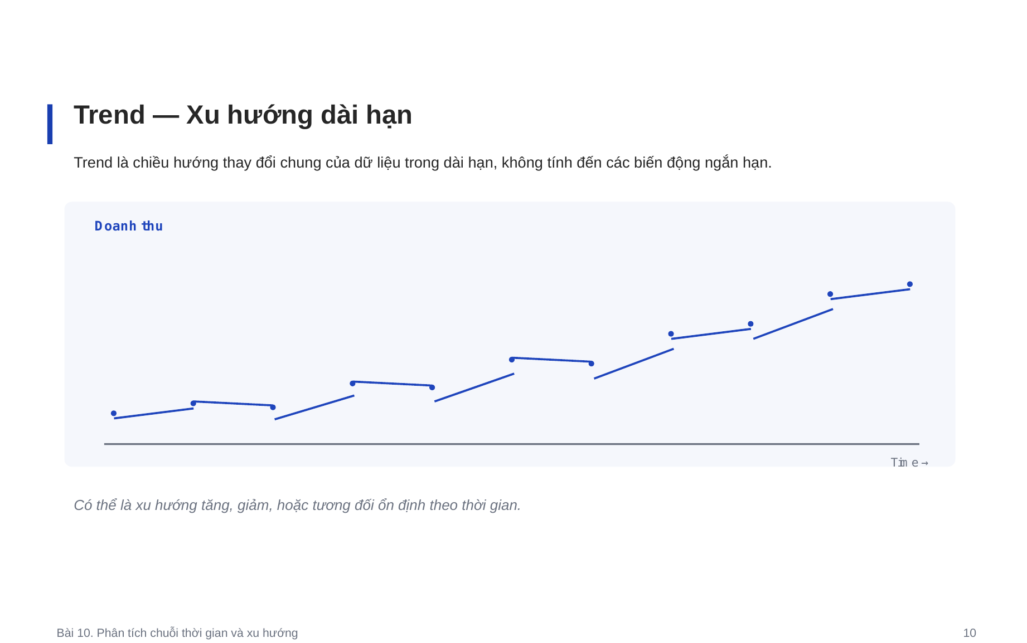
Trend — Xu hướng dài hạn
12

Slide 13
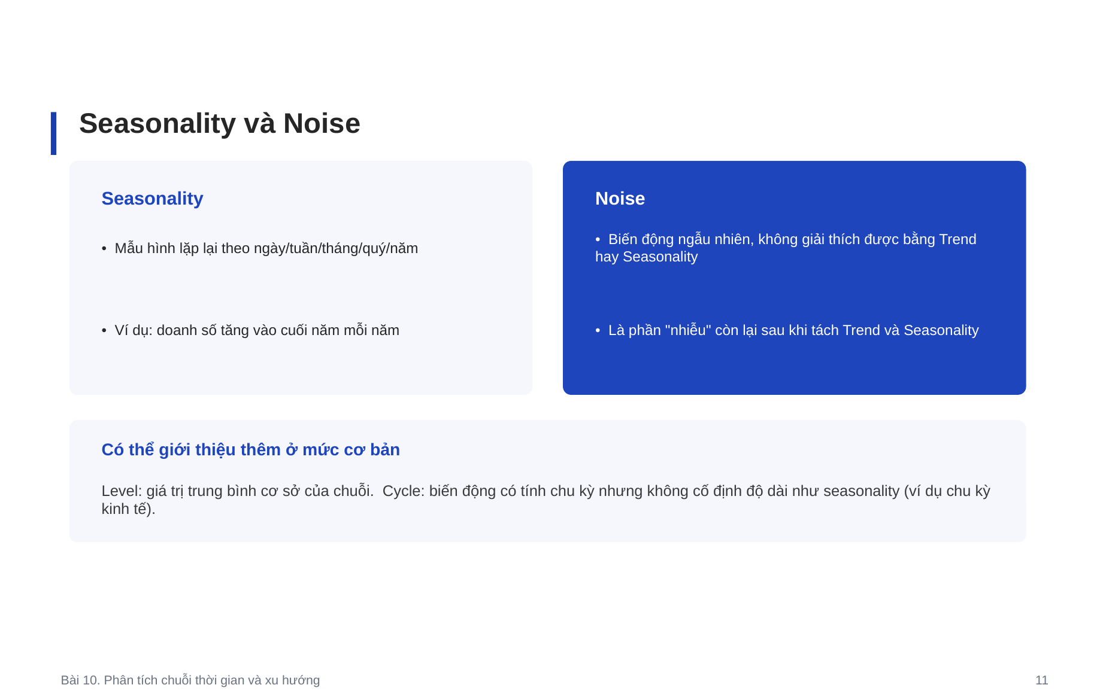
Seasonality và Noise
13

Slide 14
Trend, Seasonality và Cycle — đừng nhầm
Bài 10 giữ Cycle ở mức khái niệm; trọng tâm vẫn là Trend, Seasonality và Noise theo đề cương.
Trend
Seasonality
Cycle
• Xu hướng dài hạn
• Tăng / giảm / ổn định
• Không nhất thiết lặp lại
• Lặp theo chu kỳ cố định
• Ngày/tuần/tháng/quý/năm
• Gắn với calendar
• Chu kỳ dài không cố định
• Ví dụ chu kỳ kinh tế
• Khó dự đoán hơn seasonality
14

Slide 15
PHẦN 10.4
Phân rã chuỗi thời gian
Một chuỗi phức tạp có thể phân tích thành các thành phần đơn giản hơn
15

Slide 16
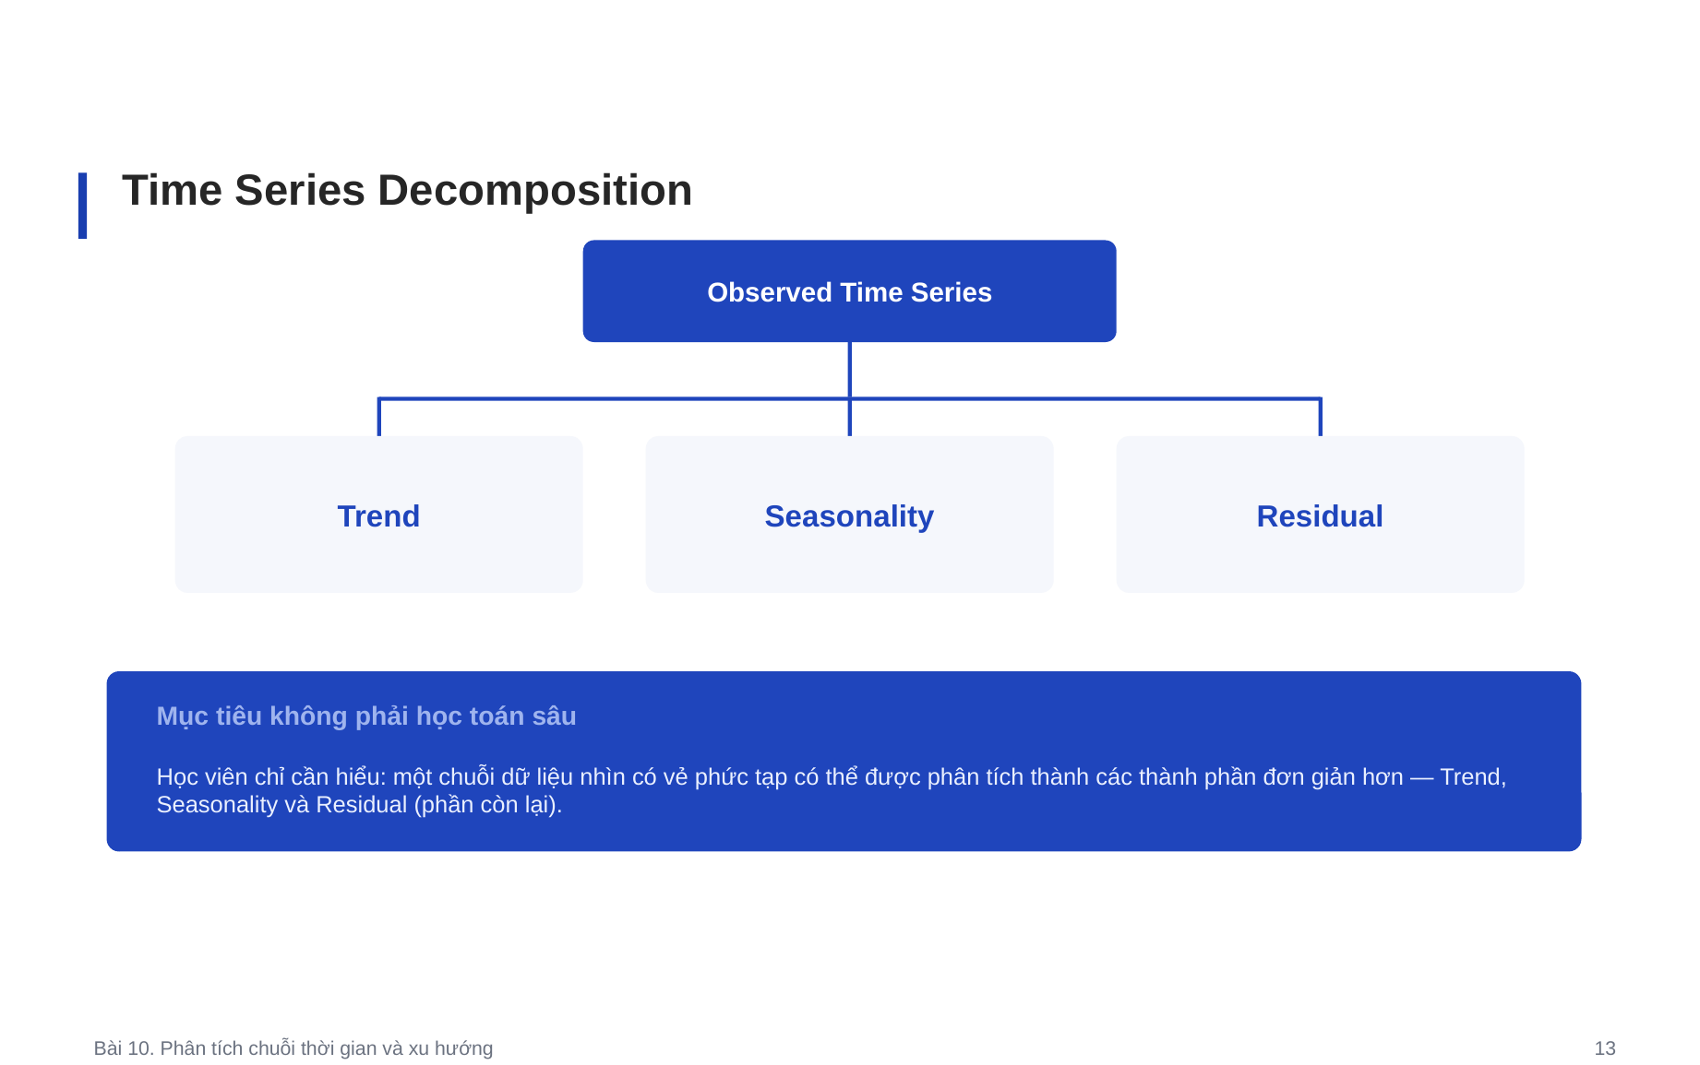
Time Series Decomposition
16

Slide 17
Additive và Multiplicative Decomposition
Additive
Multiplicative
• Observed = Trend + Seasonality + Residual.
• Phù hợp khi biên độ seasonality tương đối ổn định theo thời gian.
• Dễ diễn giải ở mức nhập môn.
• Observed ≈ Trend × Seasonality × Residual.
• Phù hợp khi biên độ mùa vụ tăng theo level của chuỗi.
• Có thể biến đổi log để xử lý thuận tiện hơn.
Trong Bài 10 chỉ cần nhận biết hai kiểu; không cần đi sâu tối ưu seasonal decomposition.
17

Slide 18
PHẦN 10.5
Phân tích xu hướng
Nối tiếp từ KPI của Bài 9 nhưng đặt trong khung Time Series đầy đủ hơn
18

Slide 19
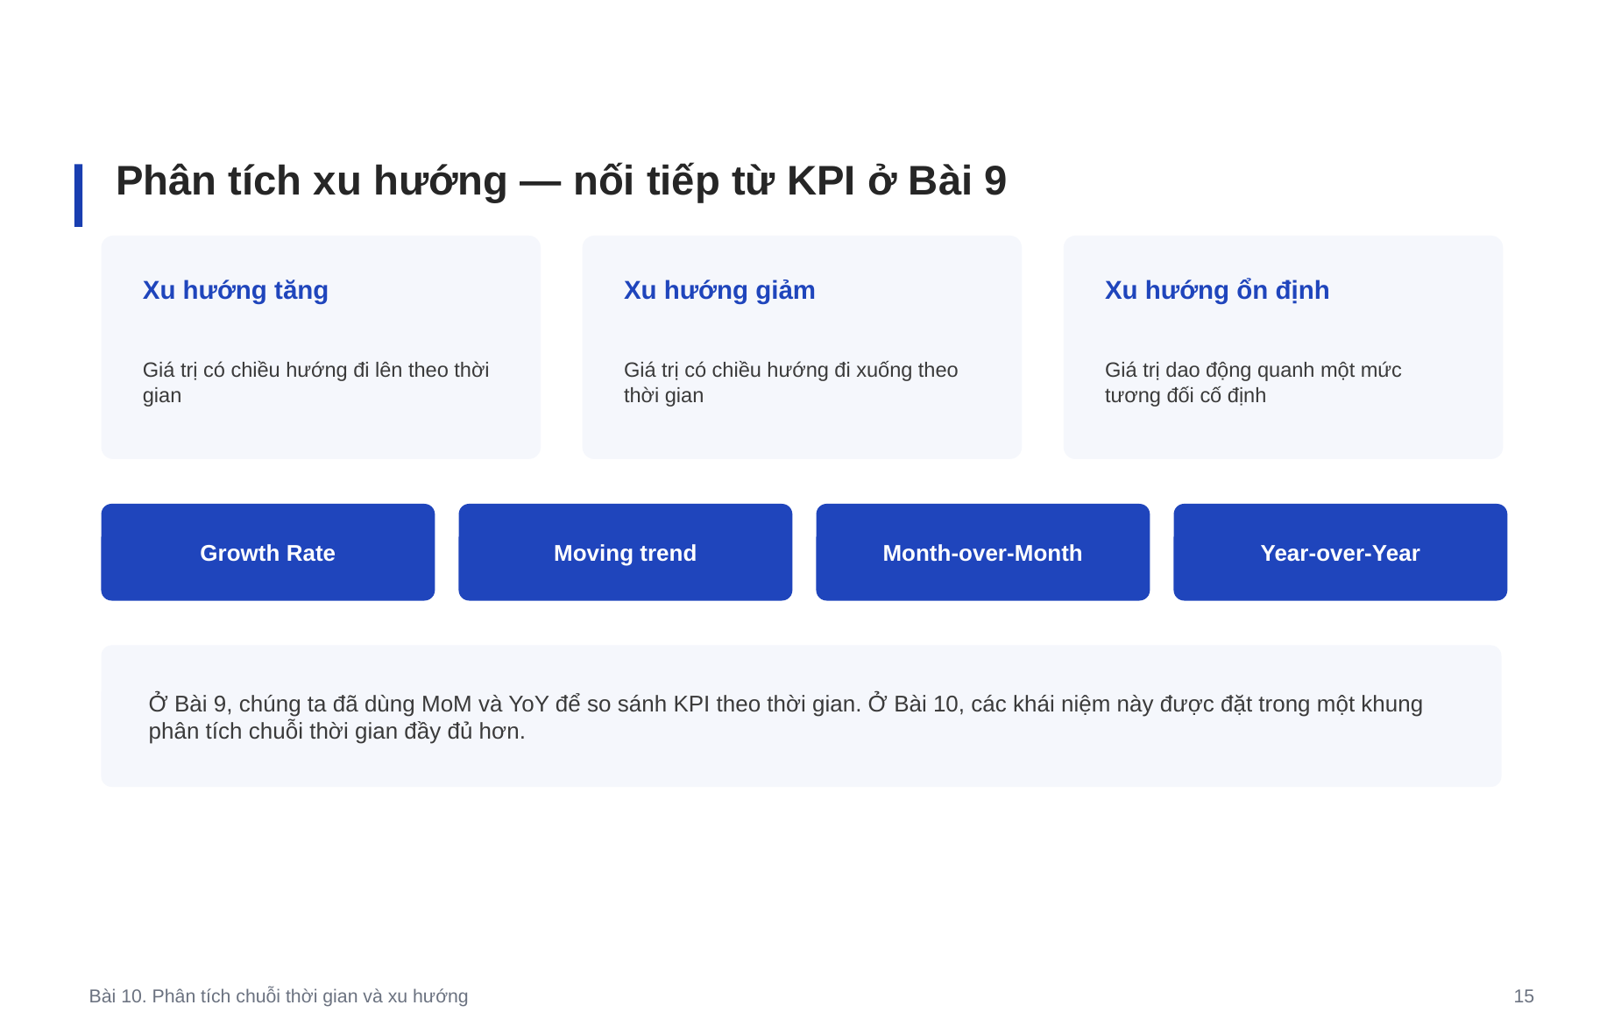
Phân tích xu hướng — nối tiếp từ KPI ở Bài 9
19

Slide 20
Rolling Statistics giúp nhìn Trend như thế nào?
Bài 9 dùng MoM/YoY cho KPI; Bài 10 mở rộng bằng rolling statistics và cấu trúc time series.
Rolling Mean
Rolling Std
Growth Rate
Compare
• Làm mượt dữ liệu
• Nhìn level/trend
• Theo dõi mức biến động
• Nhận biết variance thay đổi
• MoM / YoY
• Đo tốc độ tăng giảm
• Actual vs rolling
• Tìm điểm lệch
• Hỗ trợ cảnh báo
20

Slide 21
PHẦN 10.6
Moving Average
Làm mượt biến động ngắn hạn để nhìn rõ Trend
21

Slide 22
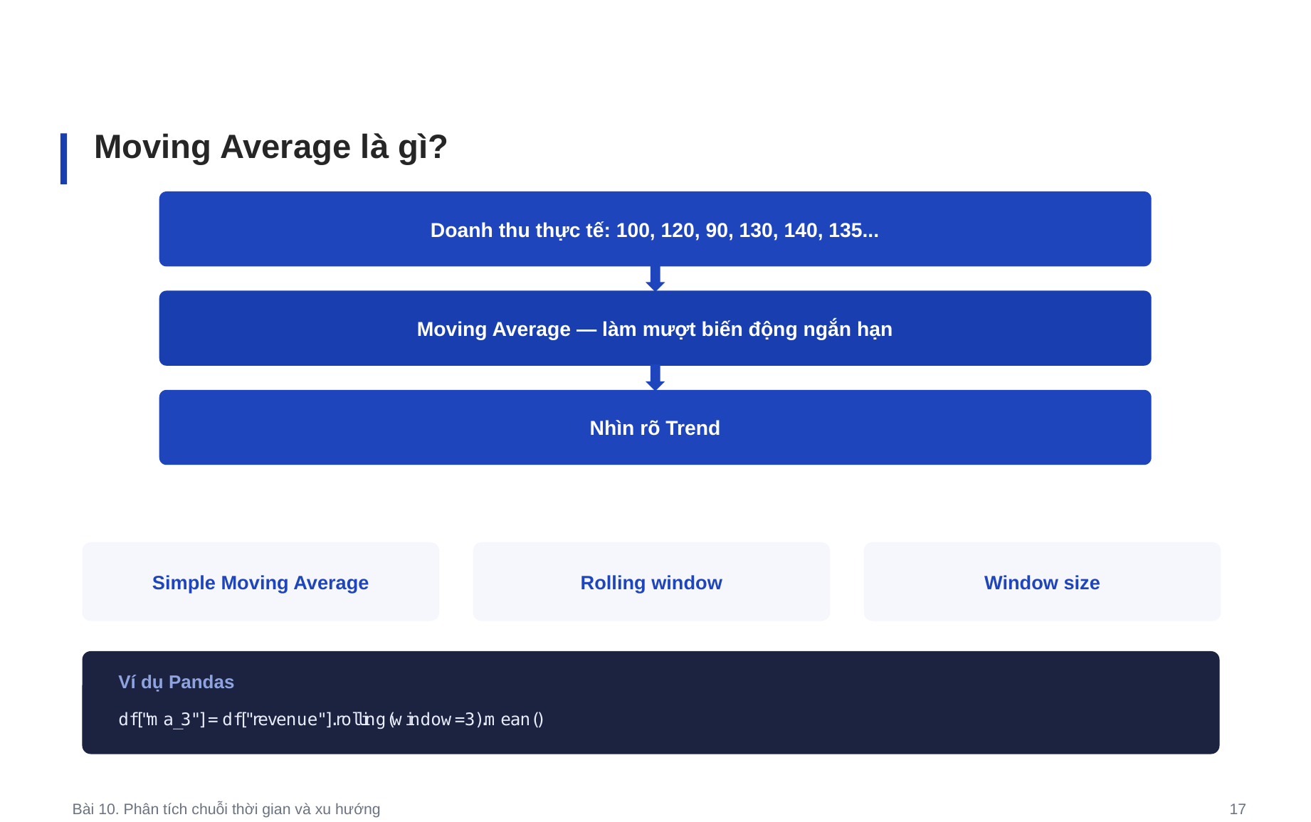
Moving Average là gì?
22

Slide 23
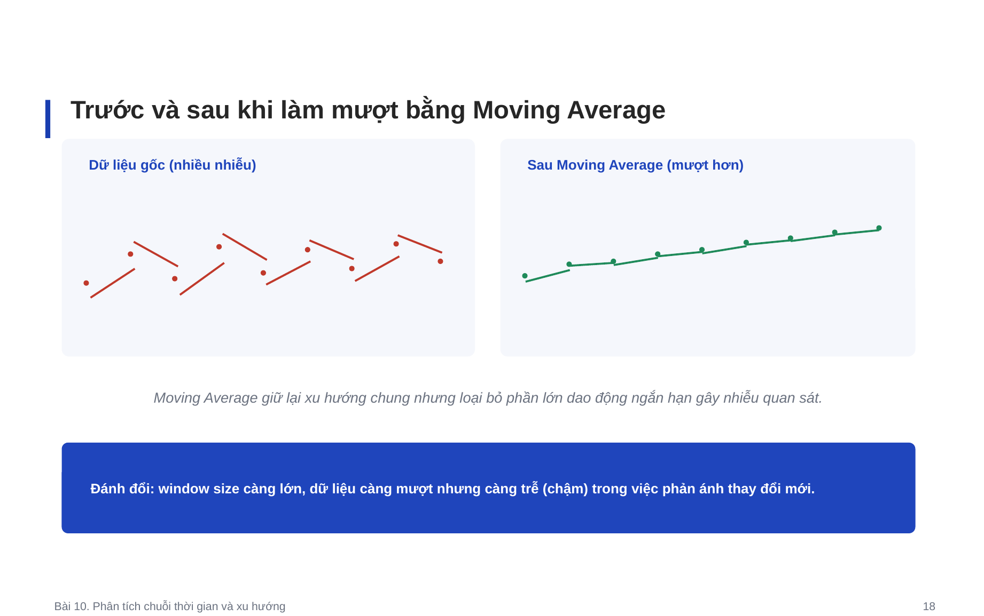
Trước và sau khi làm mượt bằng Moving Average
23

Slide 24
Chọn Window Size — nhỏ hay lớn?
Window nhỏ
Window lớn
• Phản ứng nhanh với thay đổi mới.
• Giữ lại nhiều nhiễu hơn.
• Phù hợp khi cần phát hiện thay đổi ngắn hạn.
• Đường mượt hơn, trend rõ hơn.
• Độ trễ lớn hơn.
• Có thể che mất turning point.
Window phải gắn với tần suất dữ liệu: ví dụ 7 ngày, 4 tuần hoặc 3 tháng.
24

Slide 25
PHẦN 10.7
Exponential Smoothing
Dữ liệu gần hiện tại được đặt trọng số lớn hơn
25

Slide 26
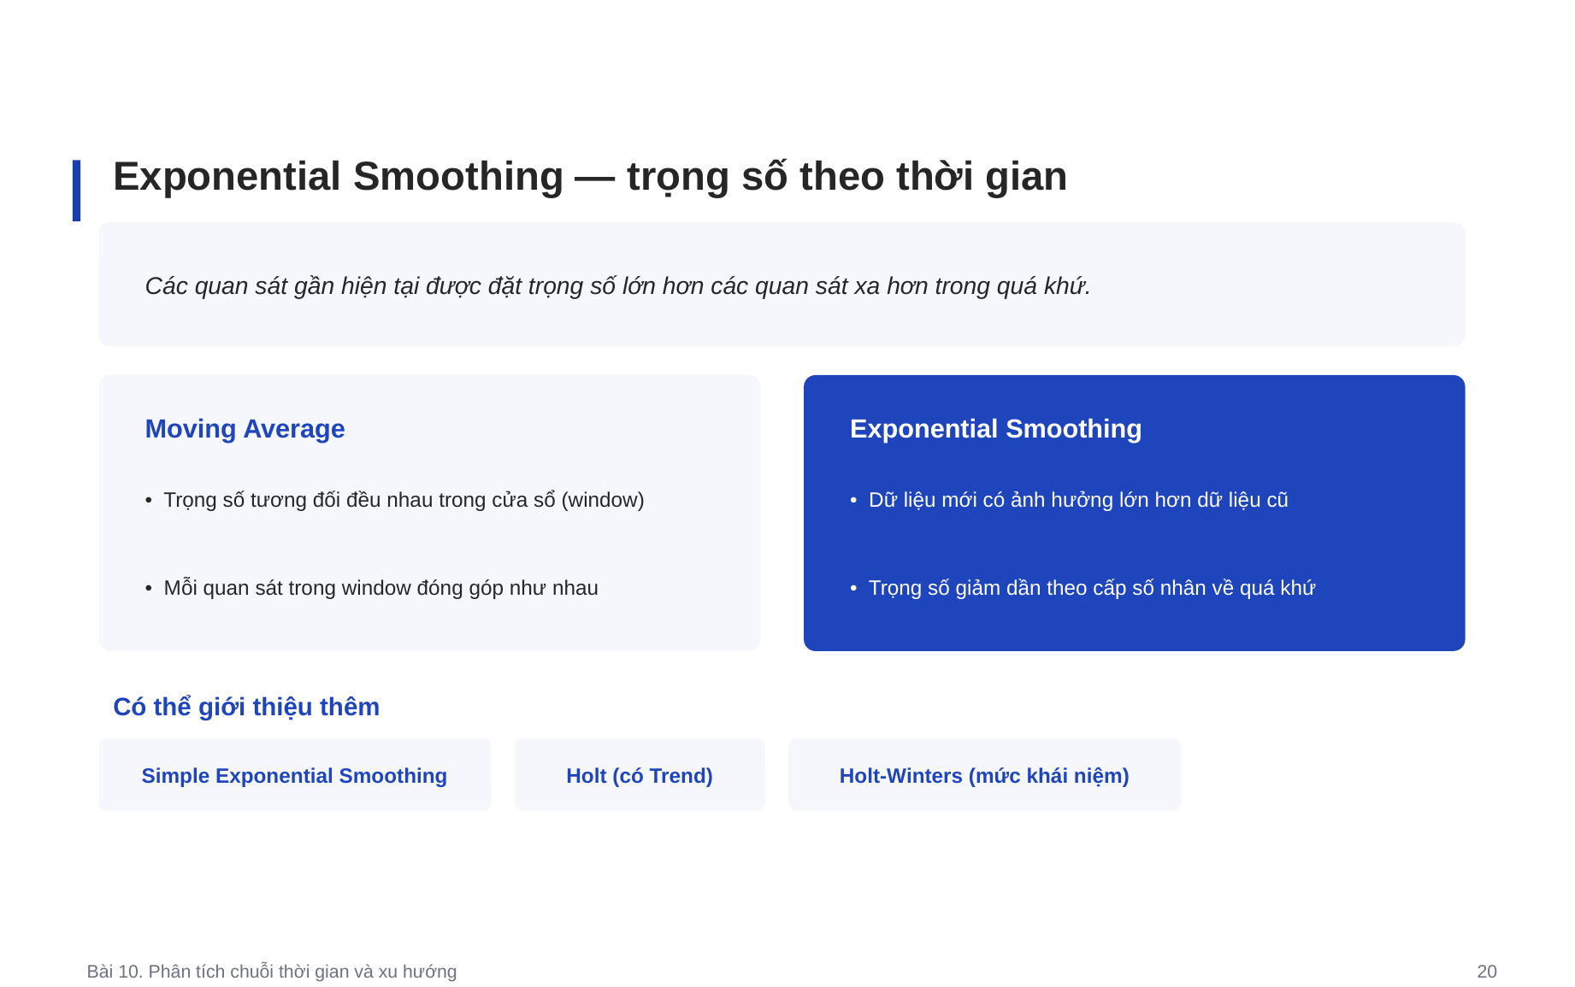
Exponential Smoothing — trọng số theo thời gian
26

Slide 27
Simple, Holt và Holt-Winters — khác nhau ở đâu?
Đề cương yêu cầu Exponential Smoothing ở mức cơ bản; slide này giúp chọn đúng biến thể theo cấu trúc chuỗi.
Simple ES
Holt
Holt-Winters
• Level
• Không trend rõ
• Không seasonality
• Level + Trend
• Dự báo xu hướng
• Không seasonality
• Level + Trend + Seasonality
• Phù hợp dữ liệu mùa vụ
• Additive/Multiplicative
27

Slide 28
PHẦN 10.8
ARIMA ở mức nhập môn
Ý nghĩa AR, I, MA — không đi sâu chứng minh toán học
28

Slide 29
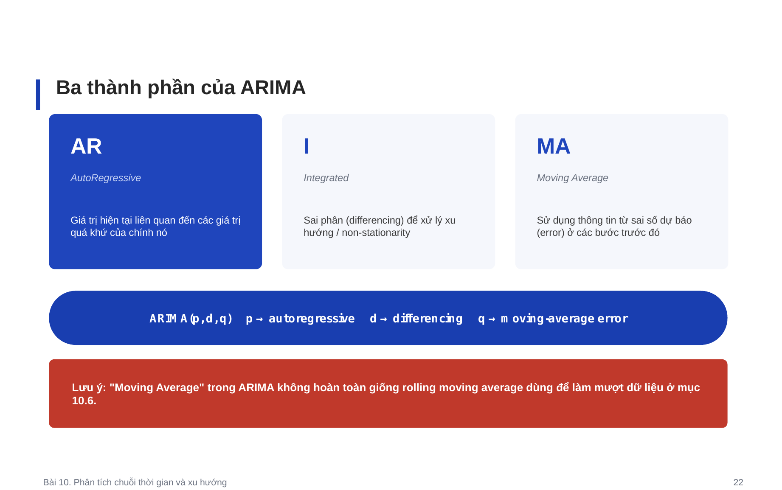
Ba thành phần của ARIMA
29

Slide 30
Trực giác về AR – I – MA
Mục tiêu là hiểu vai trò p, d, q trước khi chạy một mô hình ARIMA cơ bản.
AR
I
MA
• Nhìn vào giá trị quá khứ
• Lag 1, Lag 2...
• Chuỗi có tính nhớ
• Differencing
• Loại trend
• Hỗ trợ stationarity
• Dùng sai số quá khứ
• Không phải rolling average
• Mô hình hóa shock/error
30

Slide 31
Autocorrelation — trực giác trước khi học ARIMA
Bổ sung trực tiếp để giải thích tại sao ARIMA dùng giá trị quá khứ.
Autocorrelation là gì:
Đo mức liên hệ giữa chuỗi hiện tại và chính nó ở các độ trễ (lag) khác nhau.
Ví dụ:
Doanh thu tháng này có thể liên quan mạnh tới tháng trước hoặc cùng tháng năm trước.
Ý nghĩa:
Nếu có cấu trúc phụ thuộc theo lag, mô hình AR có thể tận dụng thông tin này.
Giới hạn Bài 10:
Chỉ hiểu trực giác; ACF/PACF chi tiết có thể để phần nâng cao.
31

Slide 32
PHẦN 10.9
Stationarity ở mức cơ bản
Vì sao stationarity quan trọng khi dạy ARIMA
32

Slide 33
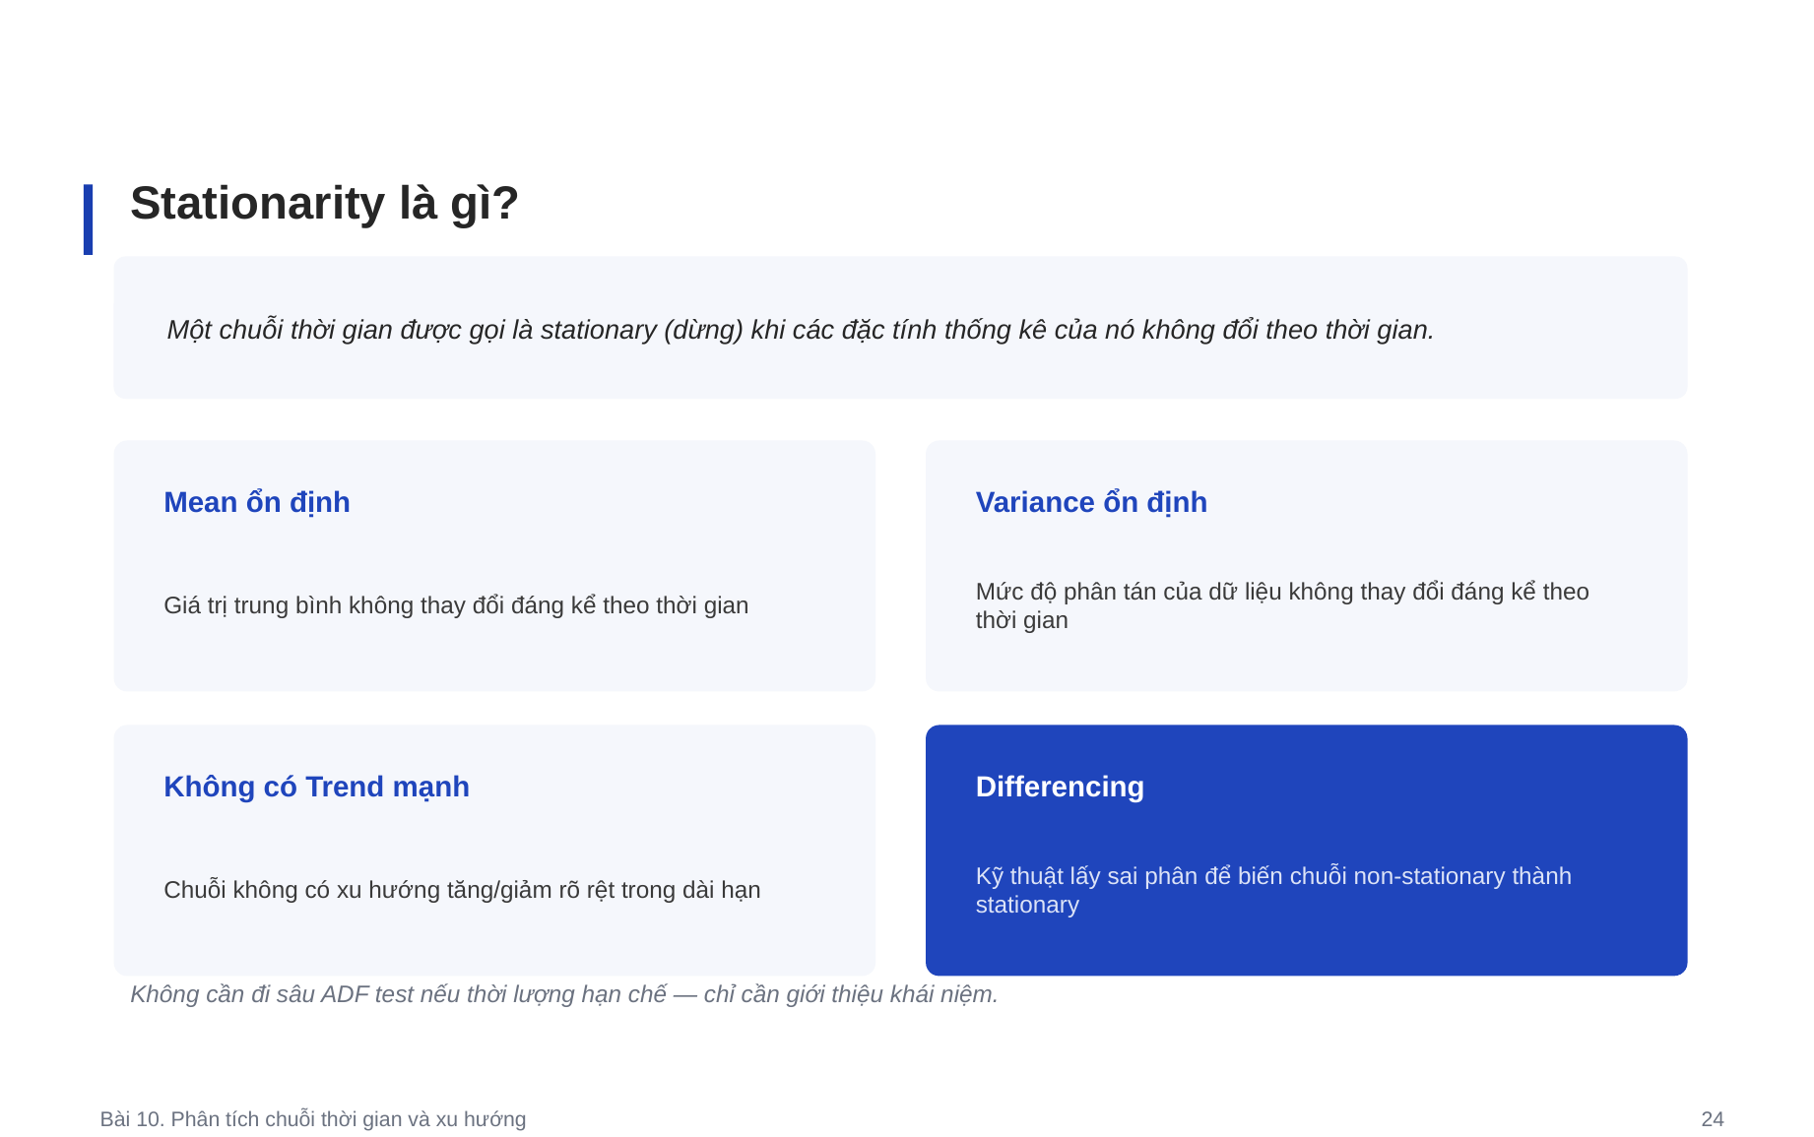
Stationarity là gì?
33

Slide 34
Differencing làm gì với chuỗi?
Không cần đi sâu ADF test; học viên cần hiểu differencing là thao tác cốt lõi của thành phần I.
Original
Difference
Check
Model
• Có trend
• Mean thay đổi
• Non-stationary
• y(t) - y(t-1)
• Tập trung vào thay đổi
• Giảm trend
• Mean/variance ổn định hơn
• Quan sát plot
• Có thể kiểm định nếu cần
• ARIMA dùng d
• Không difference quá mức
• Giữ khả năng diễn giải
34

Slide 35
PHẦN 10.10
Đánh giá dự báo
MAE, MSE, RMSE, MAPE — và cách chia dữ liệu đúng cho Time Series
35

Slide 36
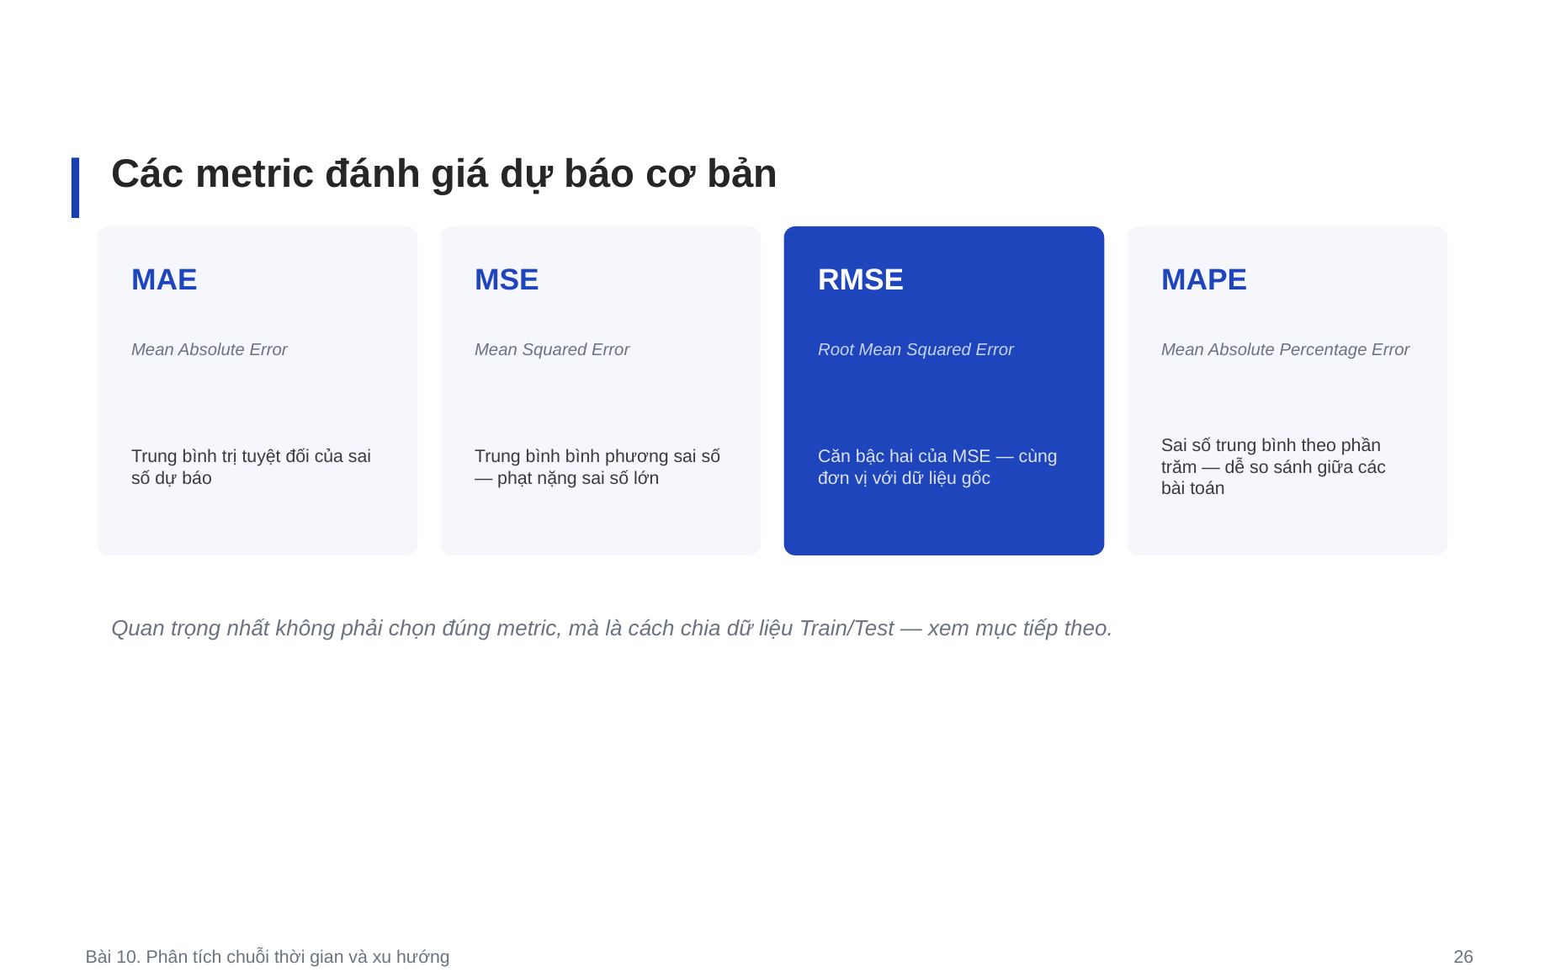
Các metric đánh giá dự báo cơ bản
36

Slide 37
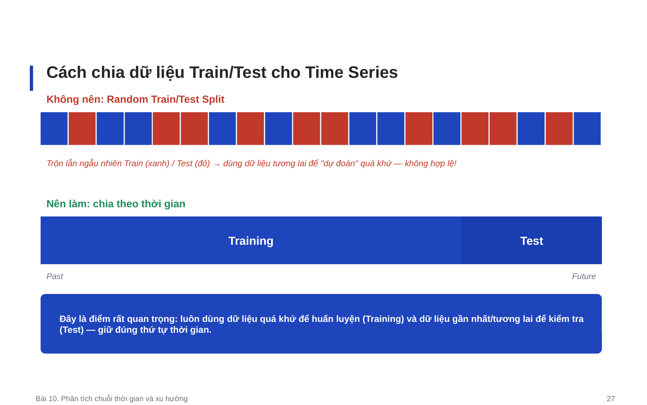
Cách chia dữ liệu Train/Test cho Time Series
37

Slide 38
MAE, RMSE và MAPE — chọn metric nào?
Đề cương yêu cầu mô hình dự báo đơn giản; metric giúp đánh giá chứ không thay thế việc kiểm tra biểu đồ Actual vs Forecast.
Phương pháp
Phù hợp khi
Điểm cần nhớ
MAE
Cần sai số dễ hiểu cùng đơn vị dữ liệu
Ít phạt outlier hơn RMSE
RMSE
Muốn phạt mạnh sai số lớn
Nhạy với forecast error cực đoan
MAPE
Muốn diễn giải theo %
Không ổn định khi actual gần 0
Nhiều metric
Cần góc nhìn đầy đủ
Nên báo cáo 2–3 metric thay vì một số duy nhất
38

Slide 39
Baseline Forecast — mô hình đơn giản nhưng bắt buộc nên có
Bổ sung để phần “xây dựng mô hình dự báo đơn giản” trong đề cương có tiêu chuẩn đánh giá rõ ràng.
Naive forecast:
Dự báo kỳ sau bằng giá trị kỳ gần nhất.
Seasonal naive:
Dự báo bằng giá trị cùng mùa trước đó nếu có seasonality.
Vì sao cần baseline:
Mô hình ARIMA/Exponential Smoothing chỉ có ý nghĩa nếu tốt hơn một cách dự báo rất đơn giản.
Nguyên tắc:
Luôn so sánh model với baseline trên cùng test period.
39

Slide 40
Holdout và Walk-forward Validation
Time-based Holdout
Walk-forward
• Train ở quá khứ, Test ở đoạn cuối.
• Dễ triển khai và phù hợp bài nhập môn.
• Kết quả phụ thuộc một khoảng test.
• Lặp nhiều lần Past → Future.
• Giống cách mô hình được dùng thực tế hơn.
• Tốn thời gian tính toán hơn.
Bài 10 dùng holdout là chính; walk-forward được giới thiệu để hiểu cách đánh giá time series nghiêm túc hơn.
40

Slide 41
PHẦN TH
Thực hành Bài 10
Phân tích doanh thu theo thời gian trên monthly_revenue.csv
41

Slide 42
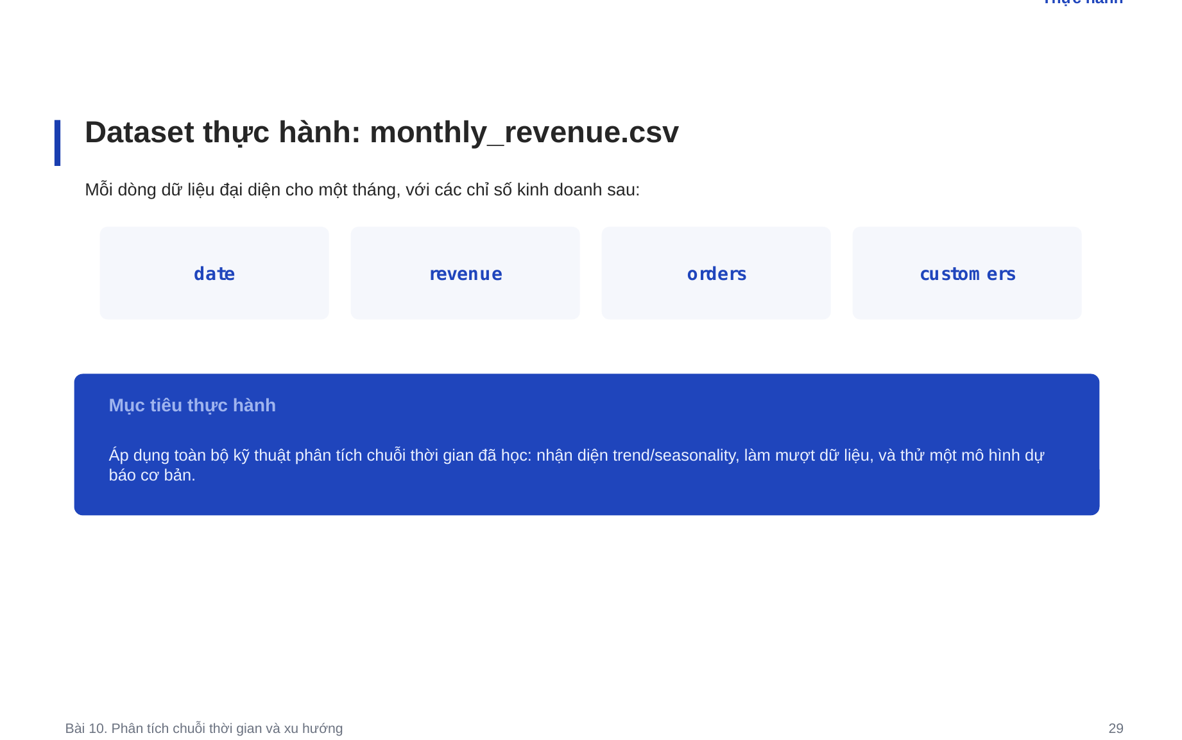
Dataset thực hành: monthly_revenue.csv
42

Slide 43
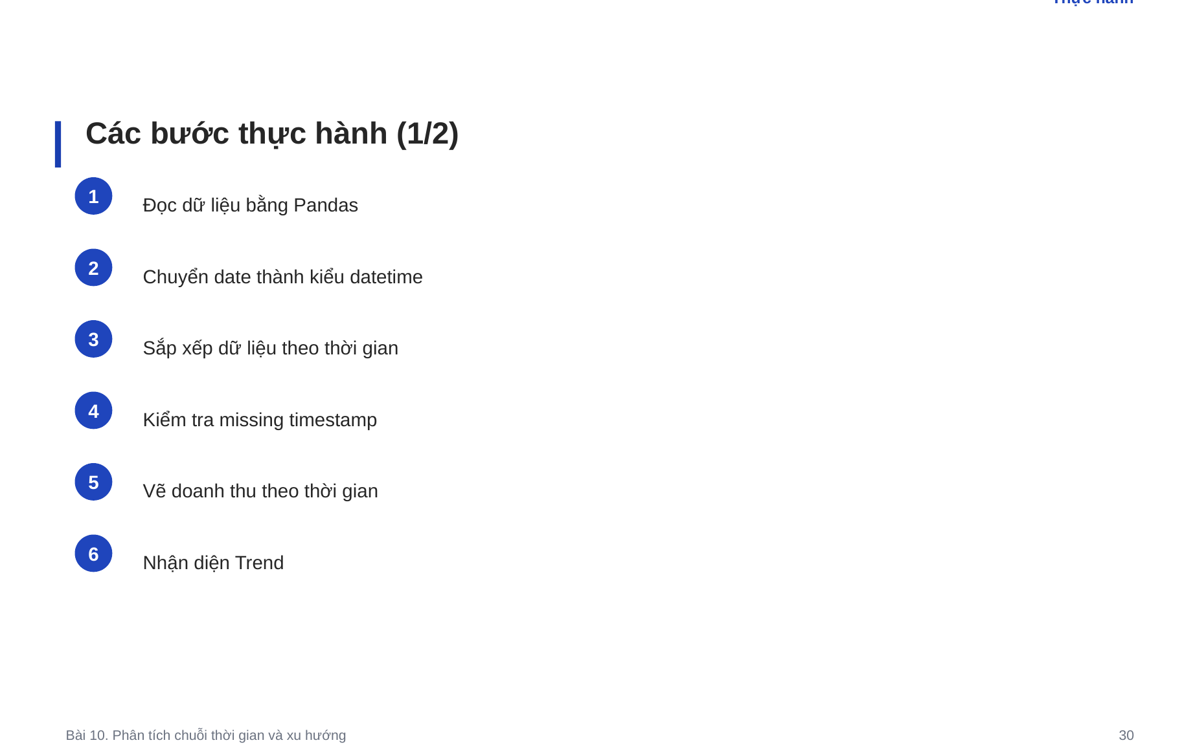
Các bước thực hành (1/2)
43

Slide 44
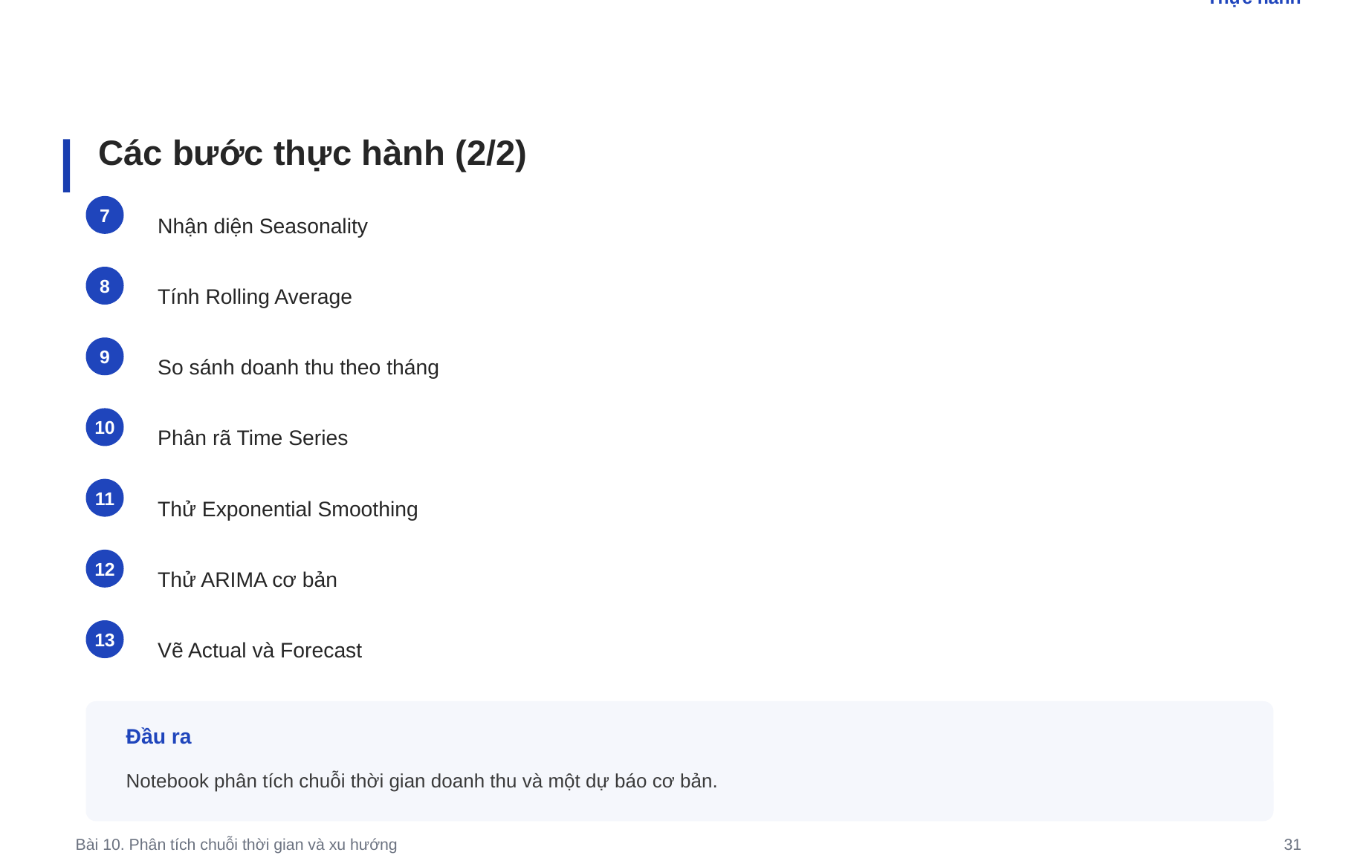
Các bước thực hành (2/2)
44

Slide 45
Pipeline thực hành mở rộng theo đề cương
Bám trực tiếp đề cương: phân tích doanh thu theo thời gian và xây dựng một dự báo đơn giản.
1. Prepare
2. Explore
3. Forecast
4. Evaluate
• Datetime
• Sort by time
• Frequency / missing
• Trend
• Seasonality
• Rolling mean
• Baseline
• Exp. Smoothing
• ARIMA cơ bản
• Actual vs Forecast
• MAE / RMSE
• Nhận xét nghiệp vụ
45

Slide 46
Checklist tránh Data Leakage trong Time Series
Time leakage là lỗi phổ biến nhất khi biến một bài phân tích time series thành bài dự báo.
Không random split:
Dữ liệu tương lai không được xuất hiện trong tập huấn luyện.
Rolling feature phải nhìn về quá khứ:
Không dùng rolling window có chứa giá trị tương lai của điểm đang dự báo.
Scaler / preprocessing:
Fit trên training period rồi áp dụng sang test.
Model selection:
Không dùng test set lặp đi lặp lại để chọn tham số.
46

Slide 47
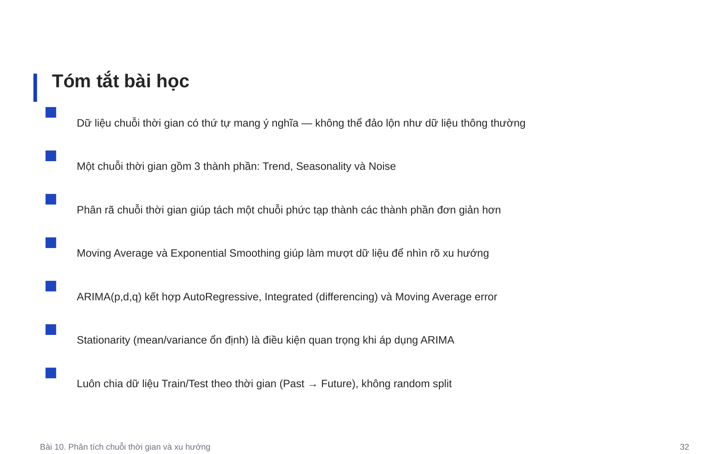
Tóm tắt bài học
47

Slide 48
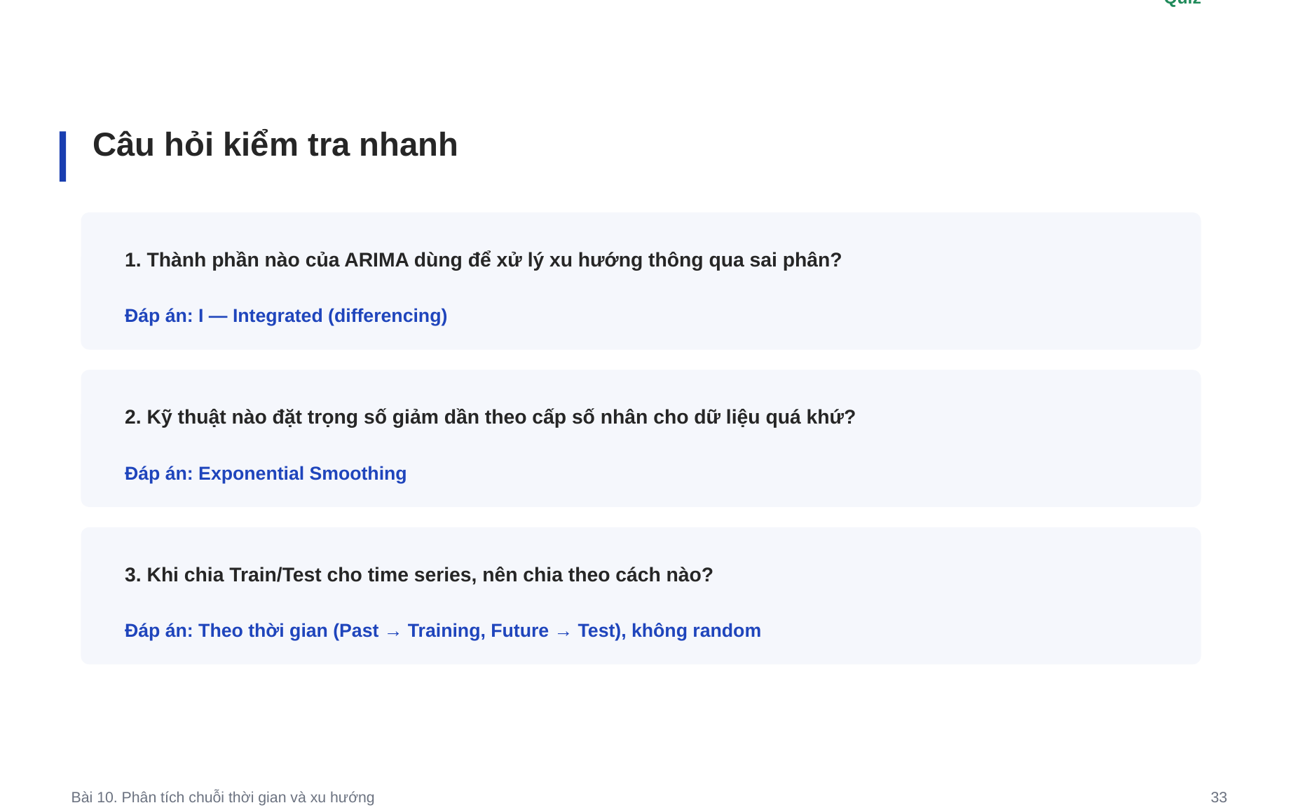
Câu hỏi kiểm tra nhanh
48

Slide 49
Cảm ơn đã theo dõi
Bài tiếp theo: Diagnostic & Predictive Analytics
Tài liệu tham khảo: dataset monthly_revenue.csv mẫu sẽ được chia sẻ trên LMS Liên hệ giảng viên/trợ giảng nếu gặp khó khăn khi cài đặt statsmodels/ARIMA Hoàn thiện notebook phân tích doanh thu theo thời gian trước khi bước sang phân tích chẩn đoán và dự đoán
49

